Slide 1
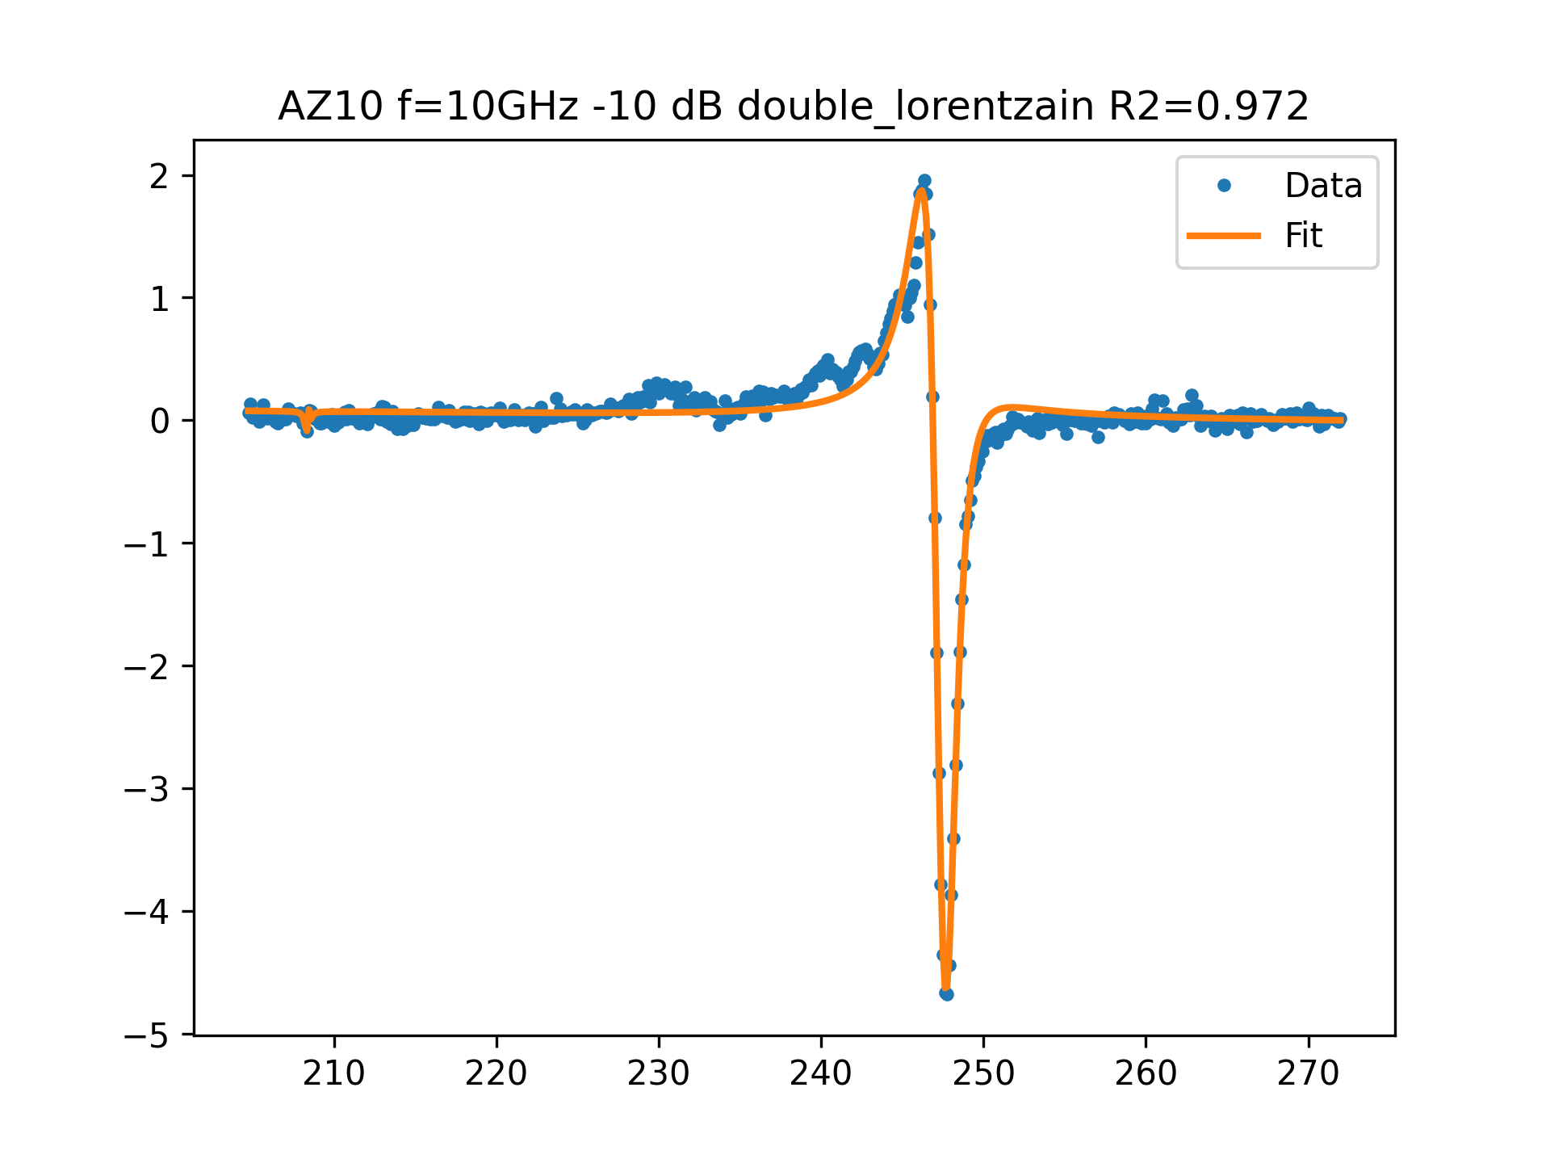
AZ10 f=10GHz -10 dB FIT

Slide 2
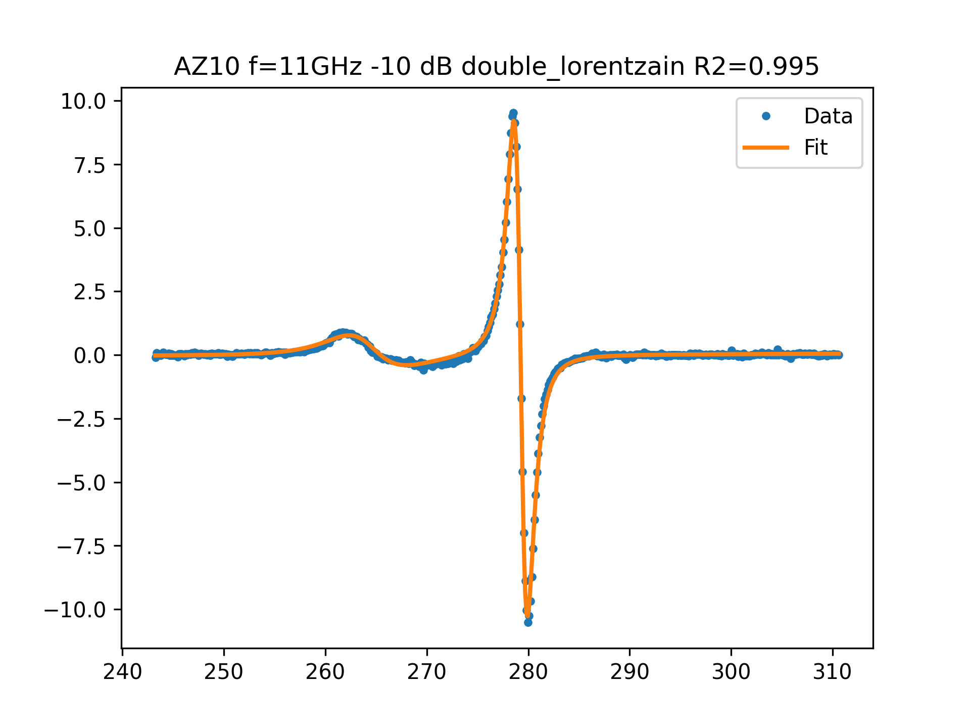
AZ10 f=11GHz -10 dB FIT

Slide 3
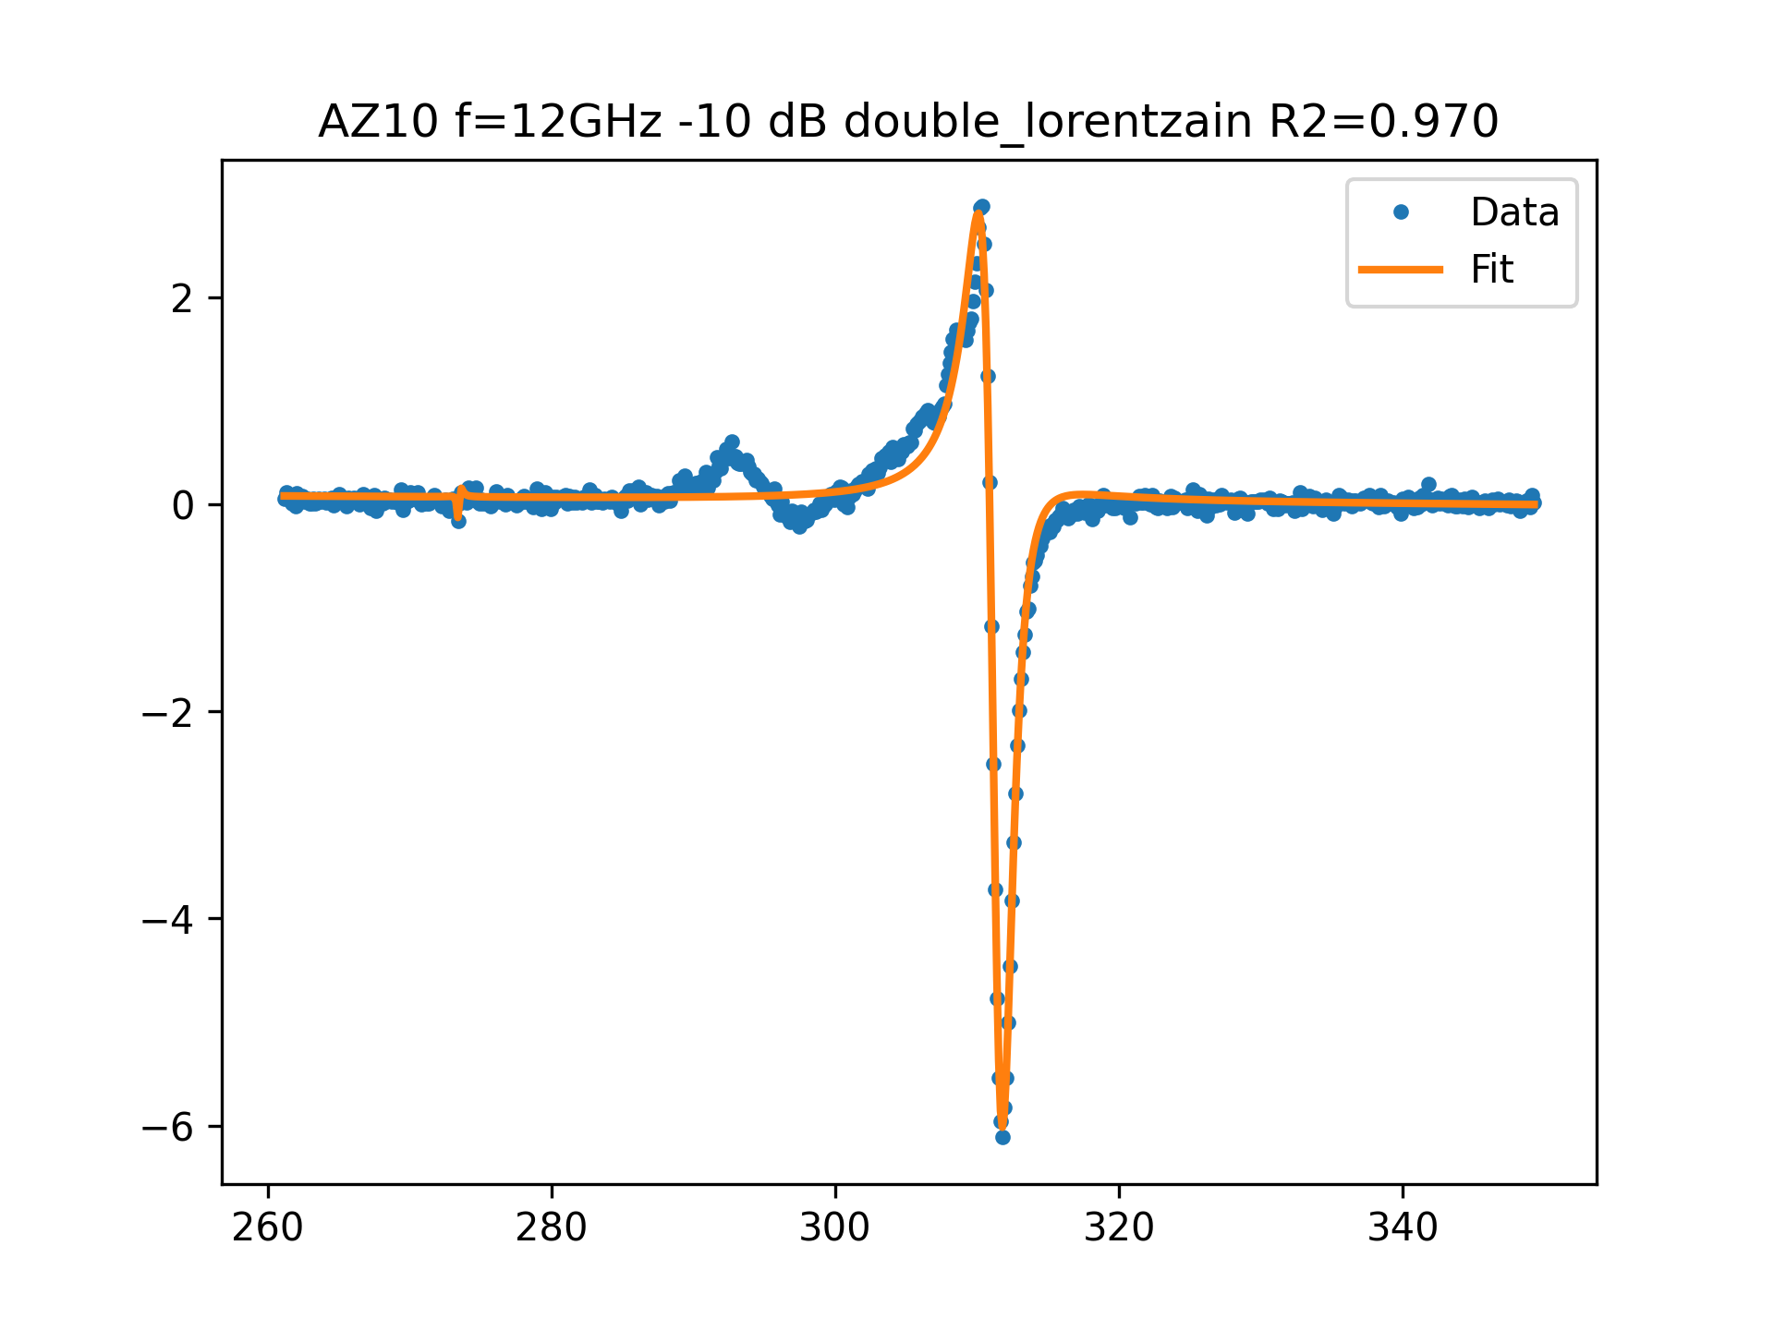
AZ10 f=12GHz -10 dB FIT

Slide 4
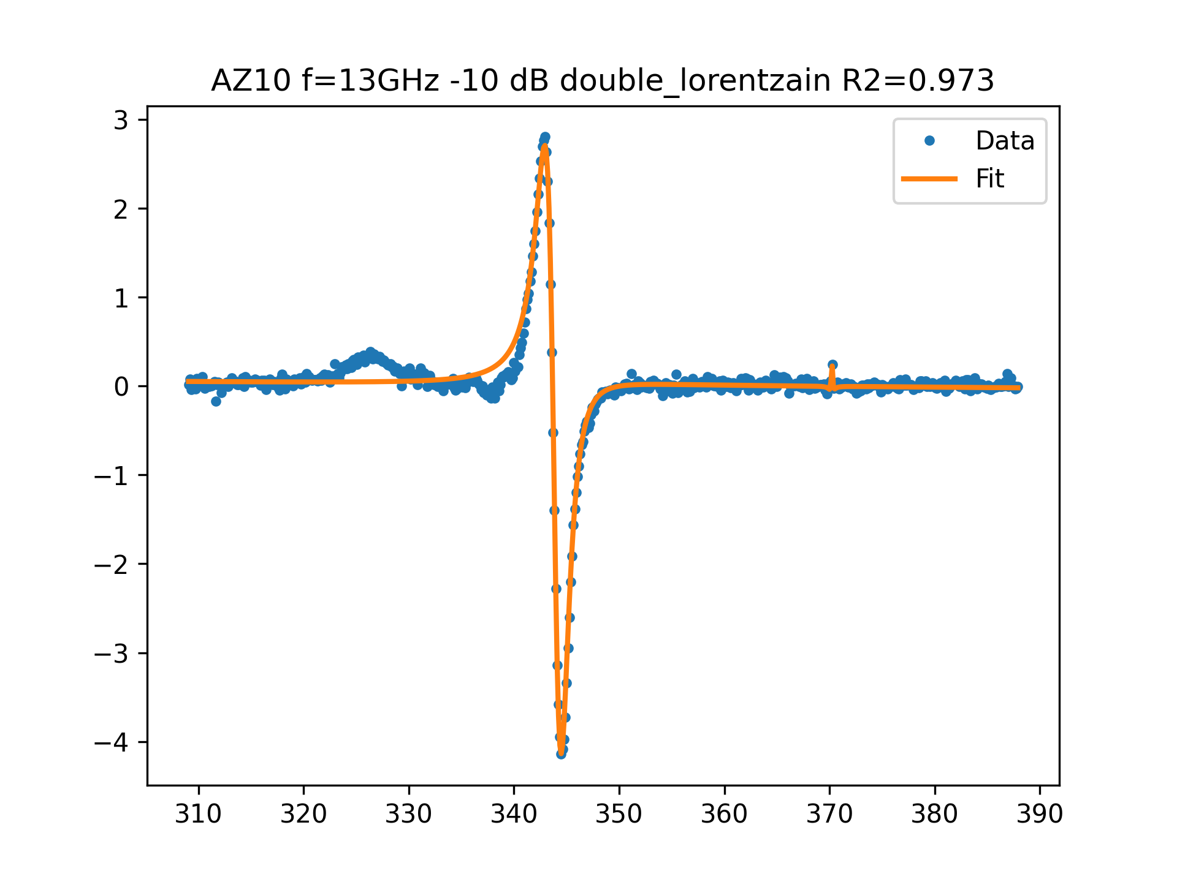
AZ10 f=13GHz -10 dB FIT

Slide 5
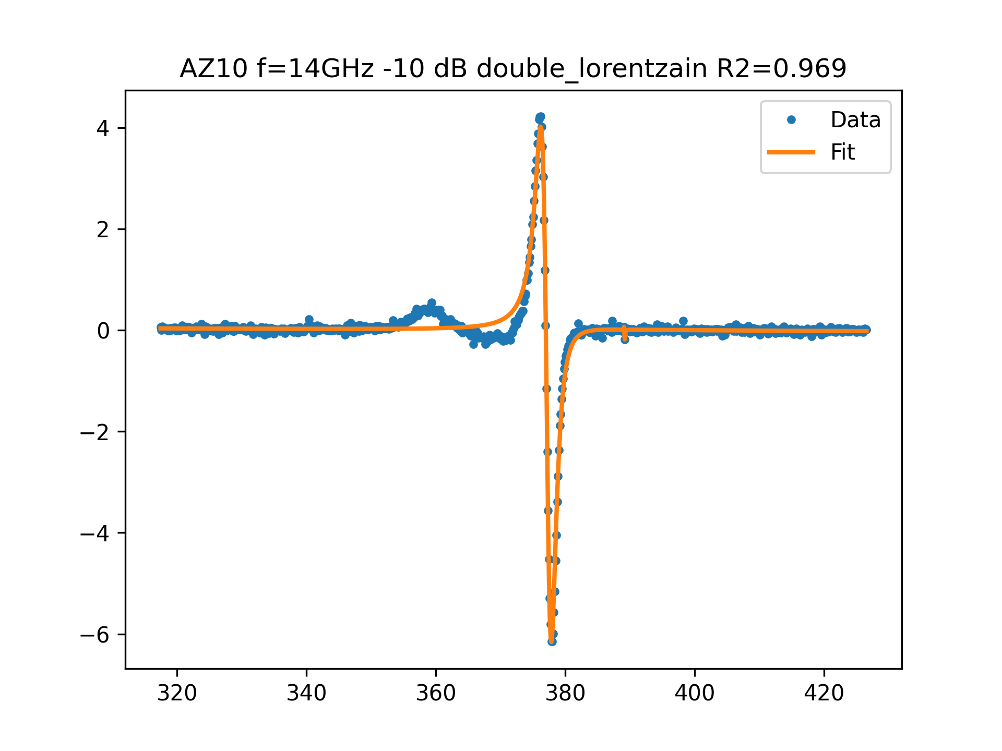
AZ10 f=14GHz -10 dB FIT

Slide 6
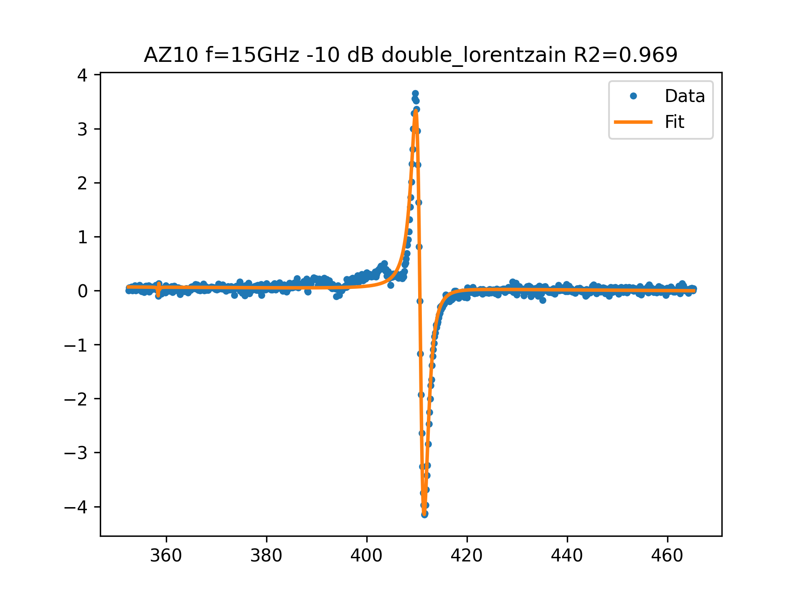
AZ10 f=15GHz -10 dB FIT

Slide 7
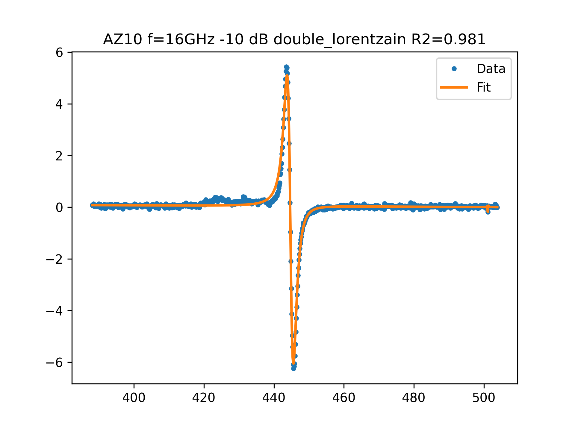
AZ10 f=16GHz -10 dB FIT

Slide 8
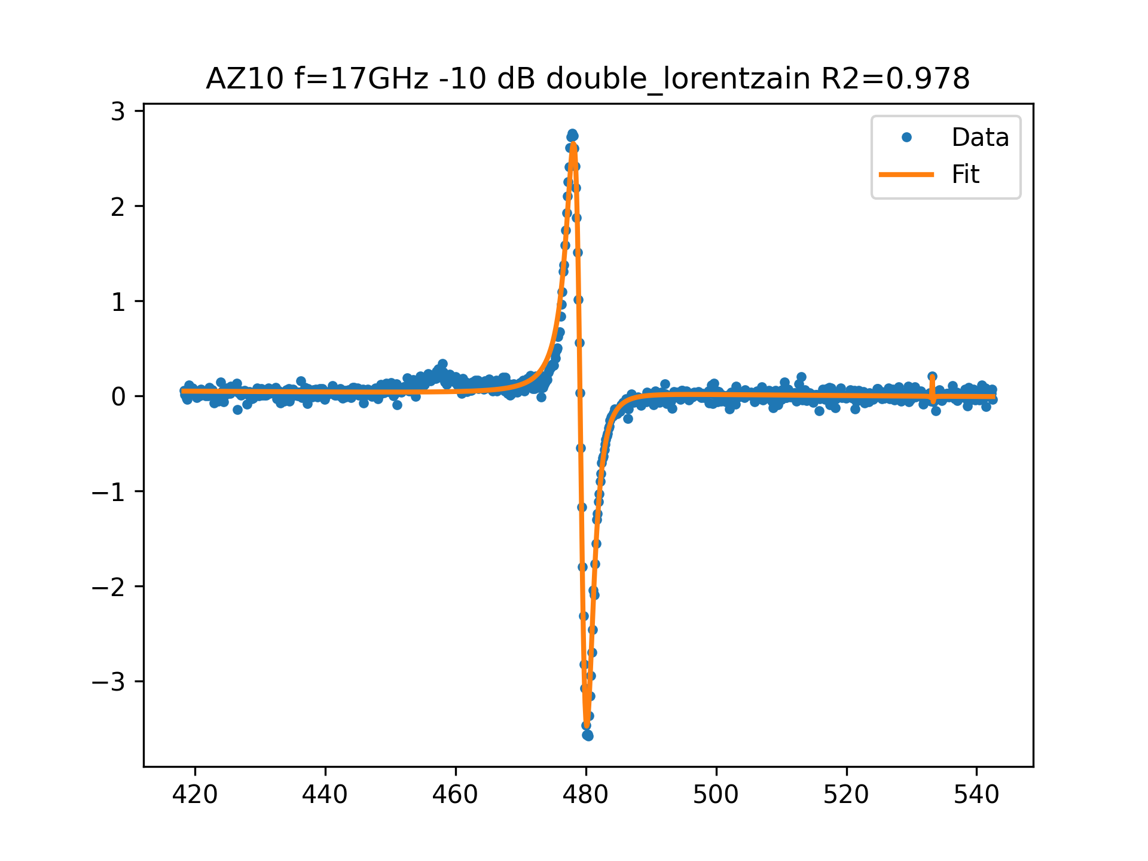
AZ10 f=17GHz -10 dB FIT

Slide 9
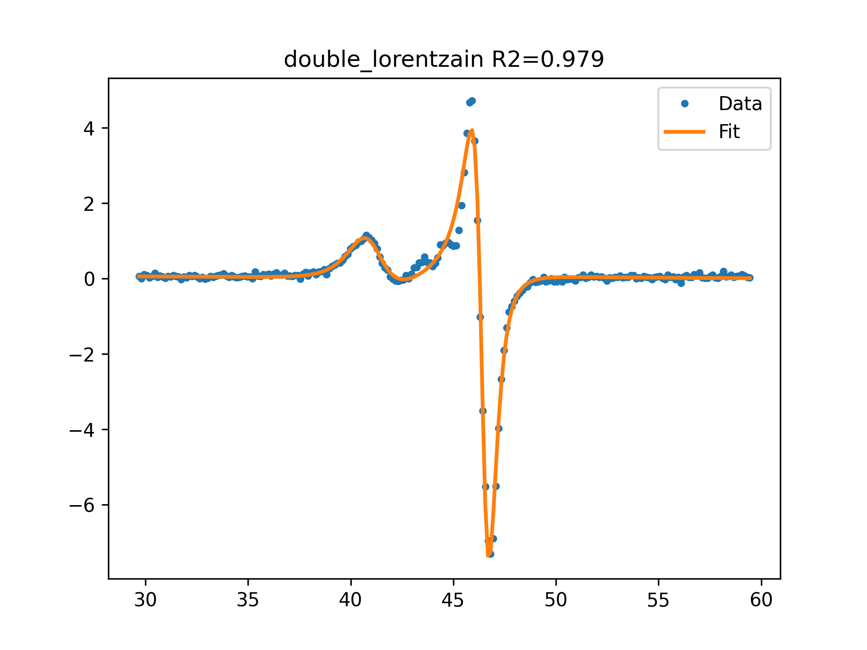
AZ10 f=3GHz -10 dB FIT

Slide 10
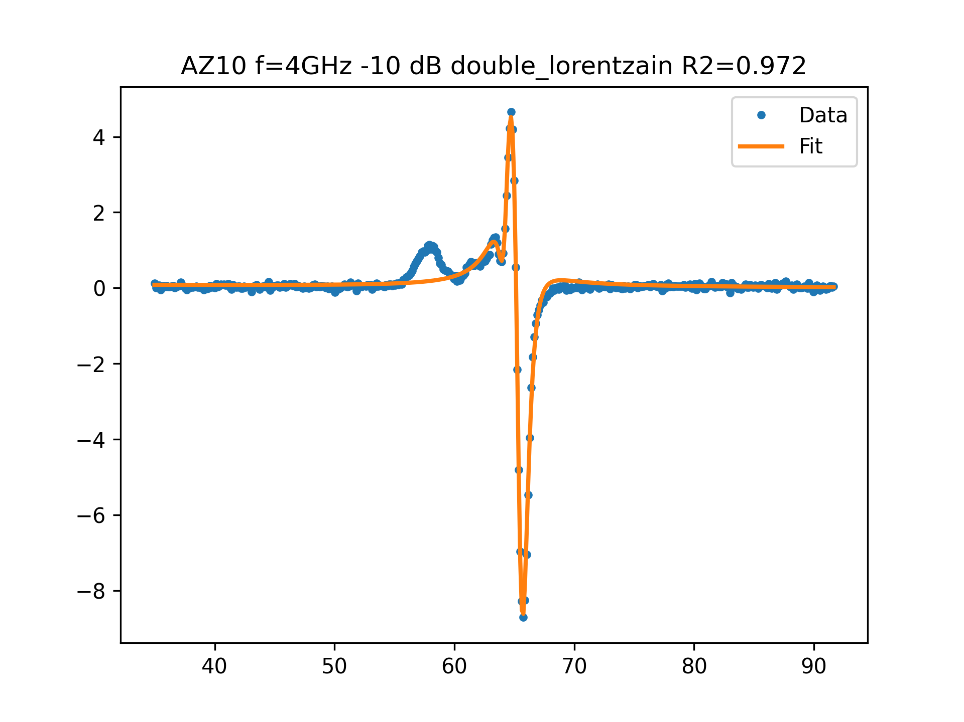
AZ10 f=4GHz -10 dB FIT

Slide 11
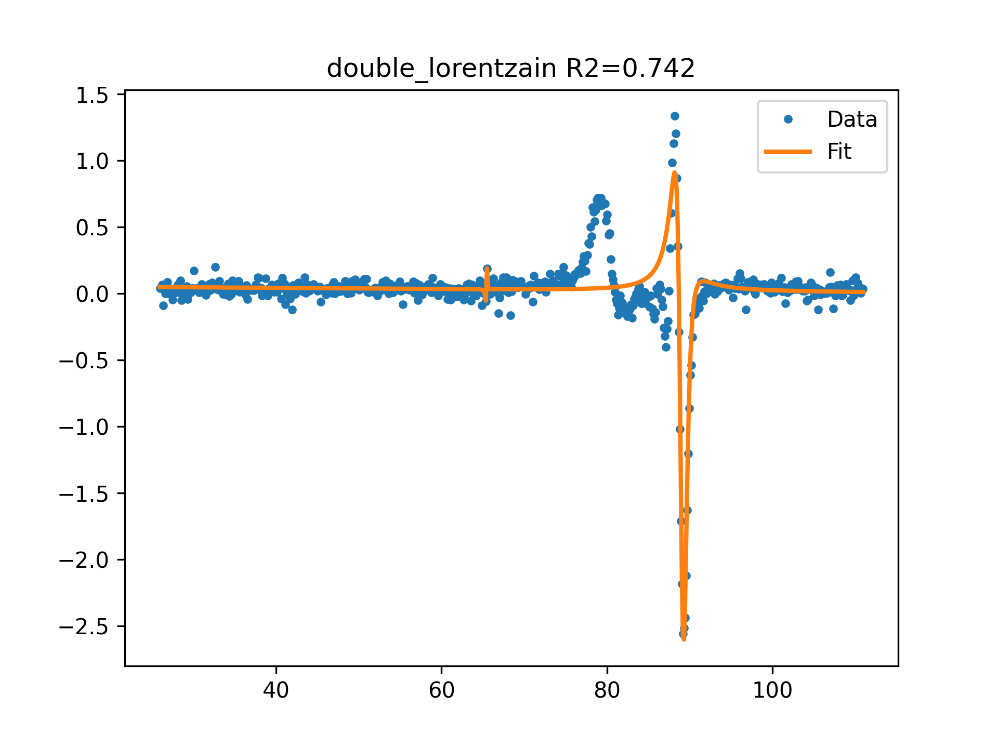
AZ10 f=5GHz -10 dB FIT

Slide 12
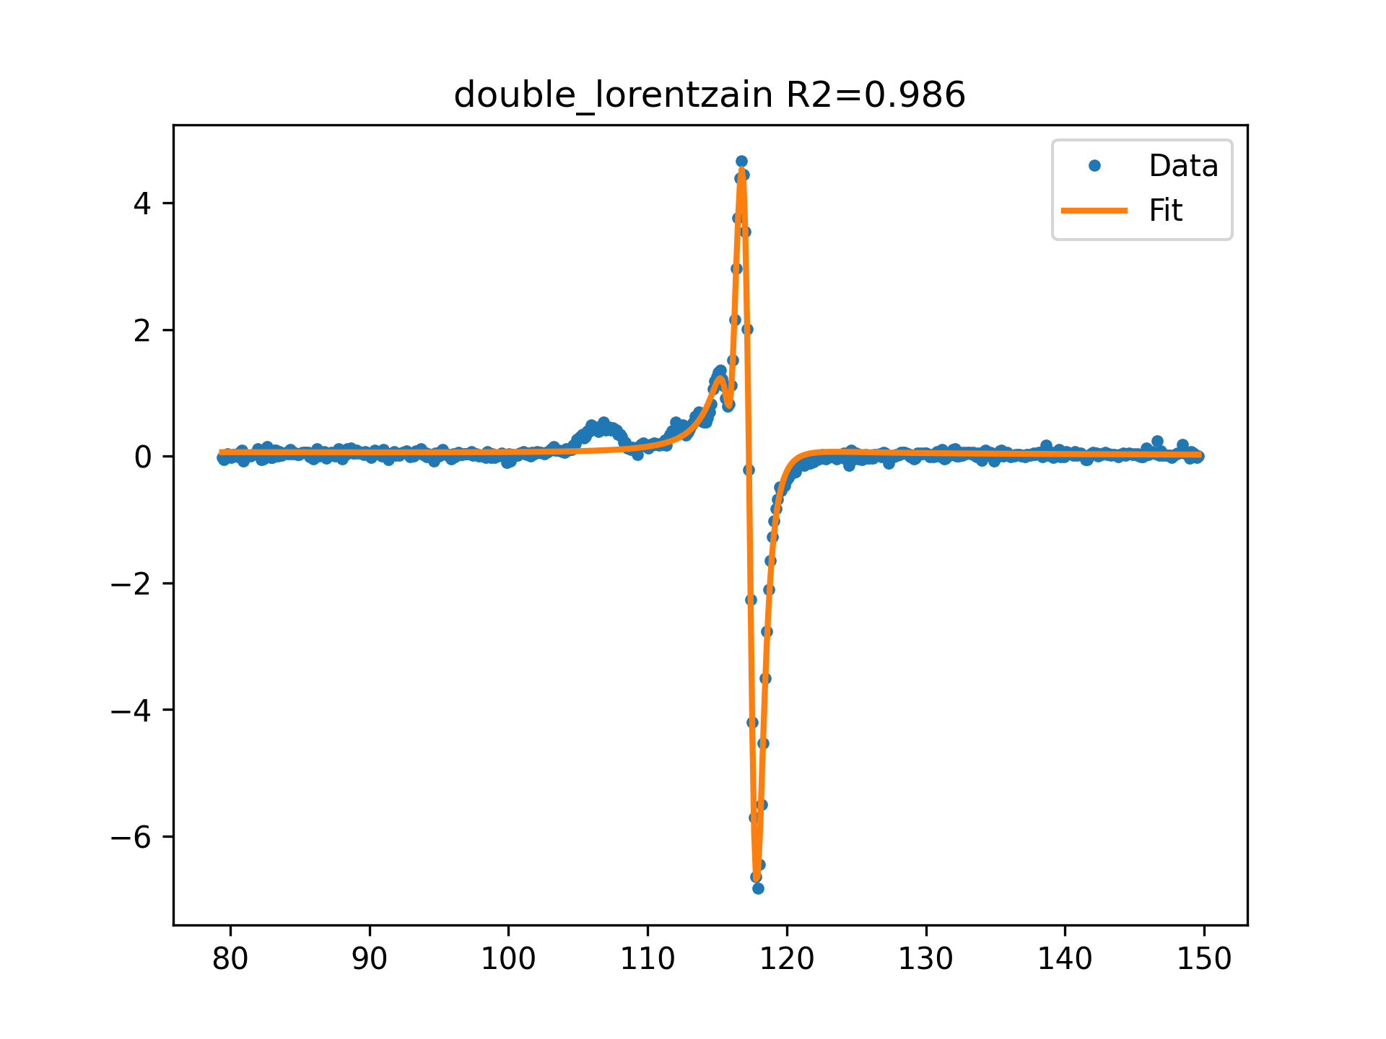
AZ10 f=6GHz -10 dB FIT

Slide 13
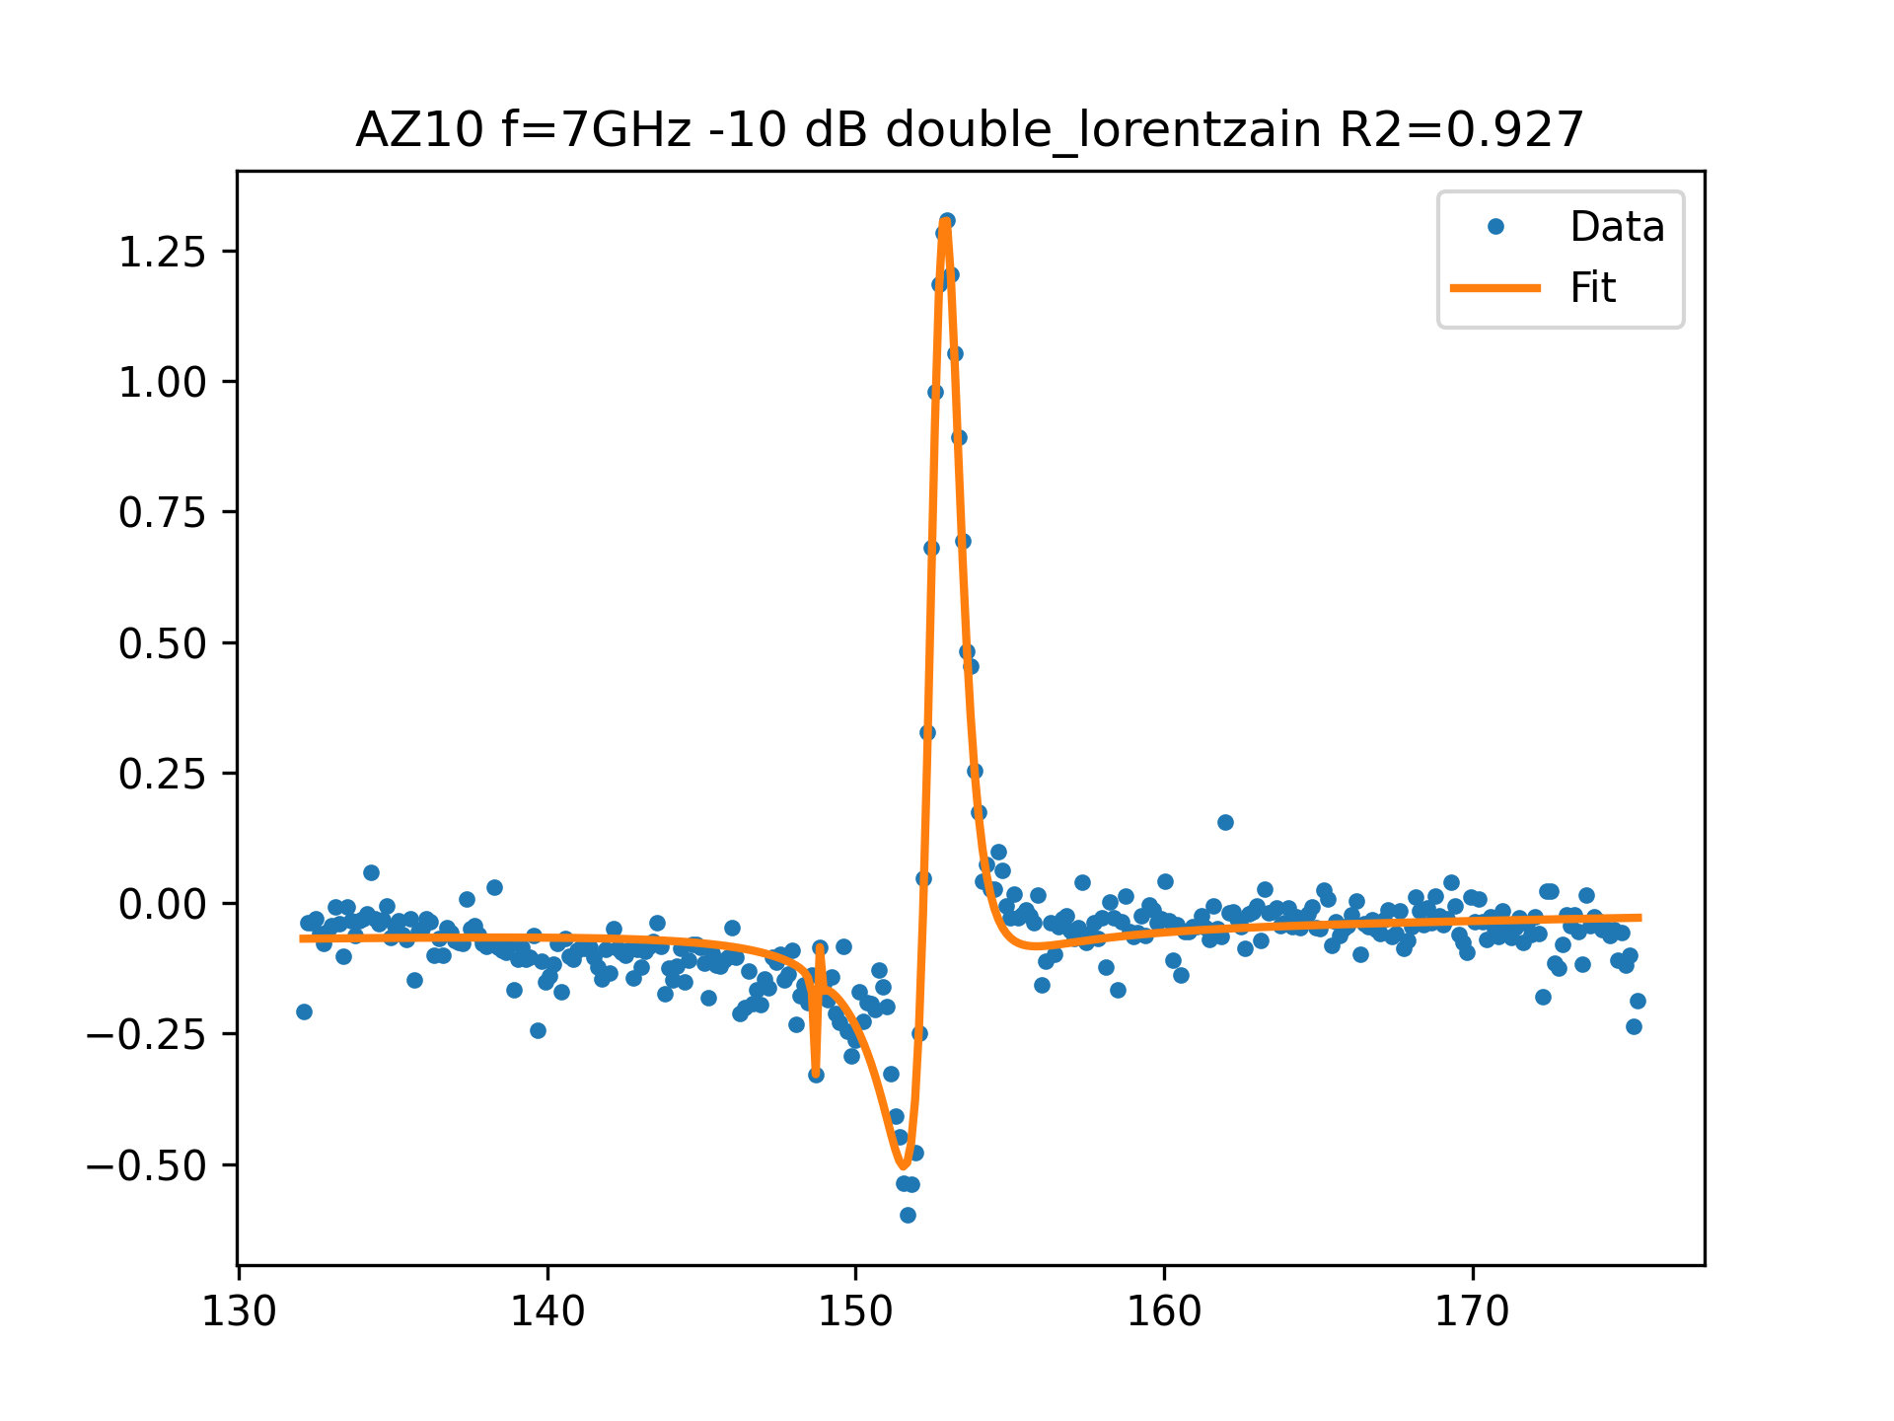
AZ10 f=7GHz -10 dB FIT

Slide 14
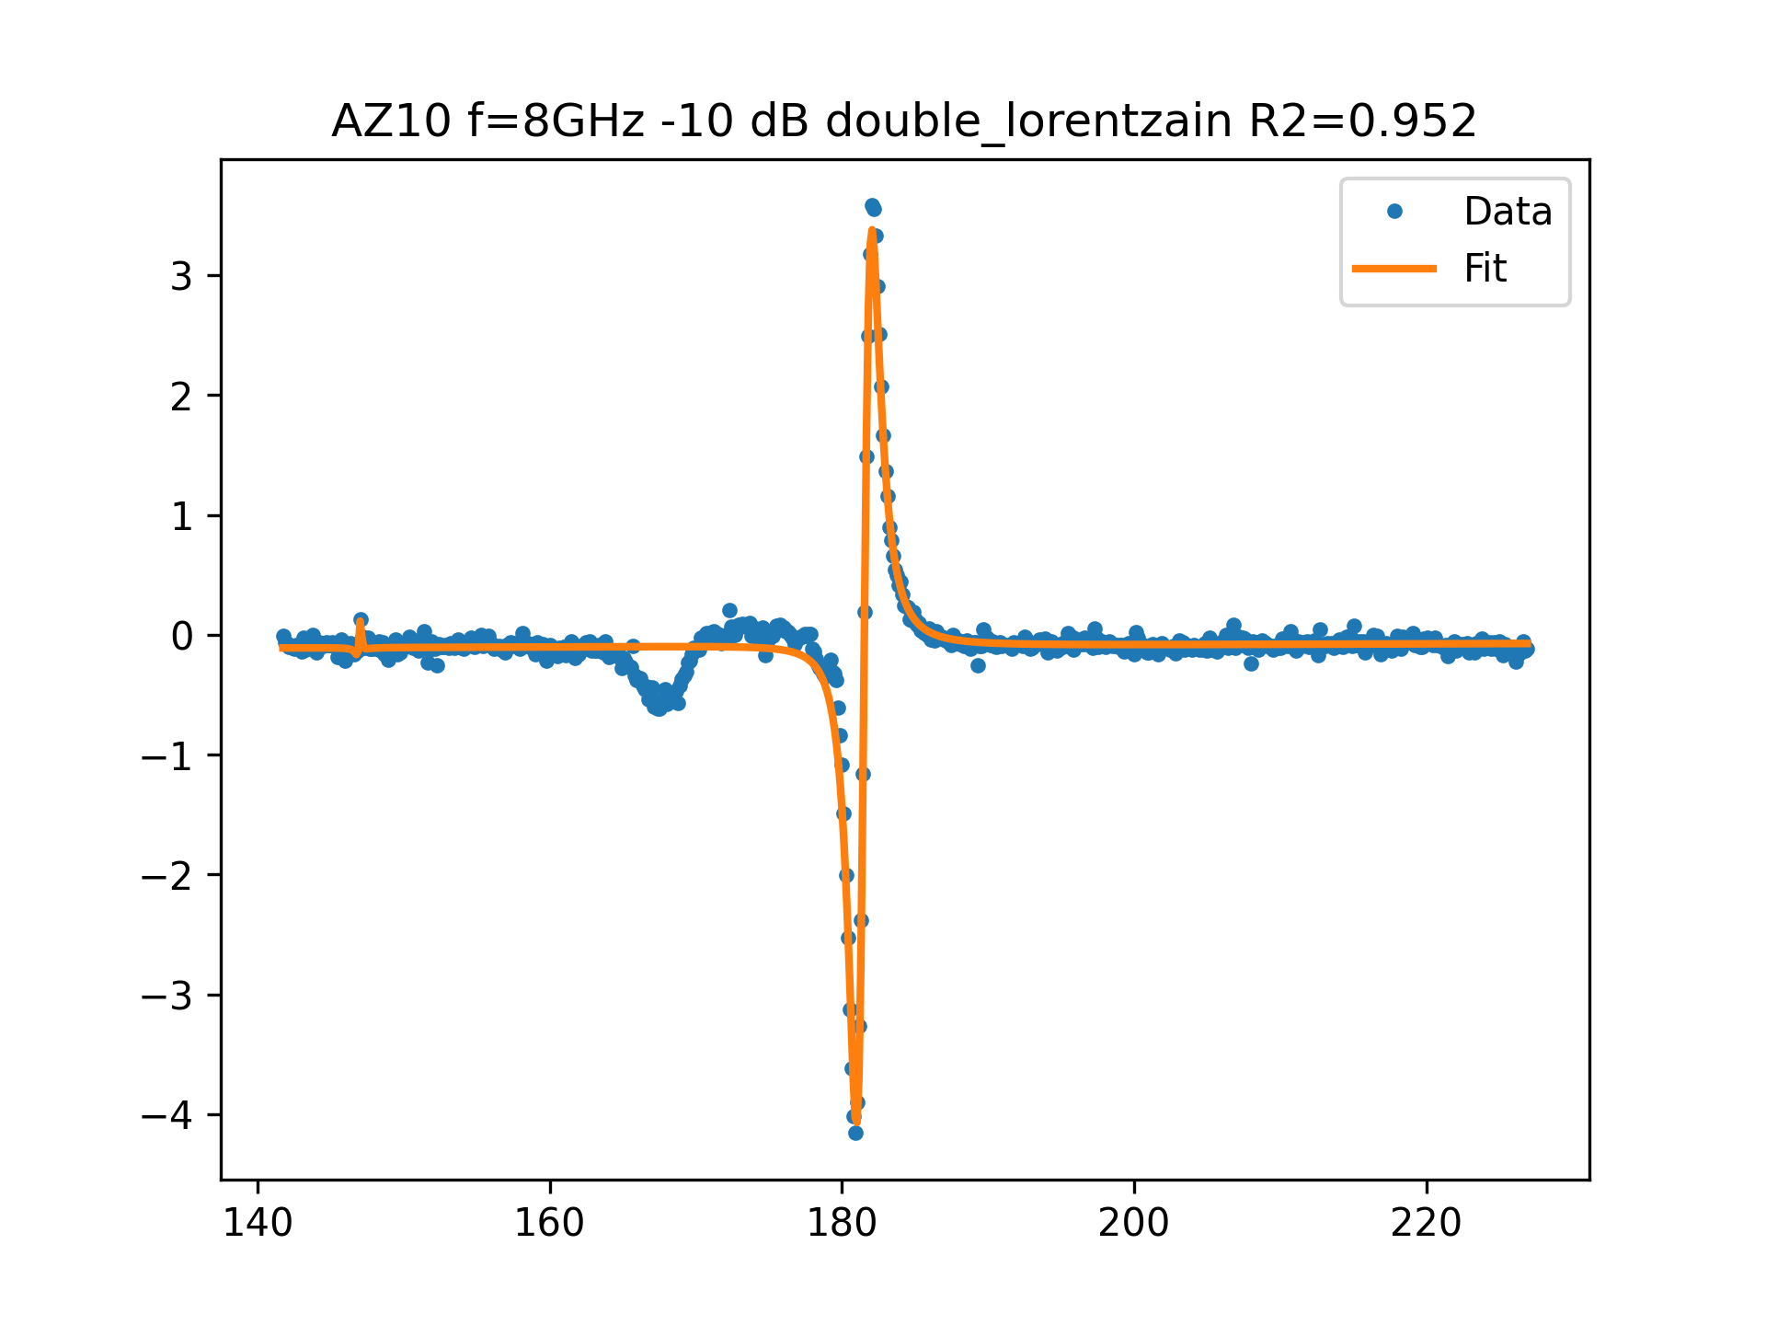
AZ10 f=8GHz -10 dB FIT

Slide 15
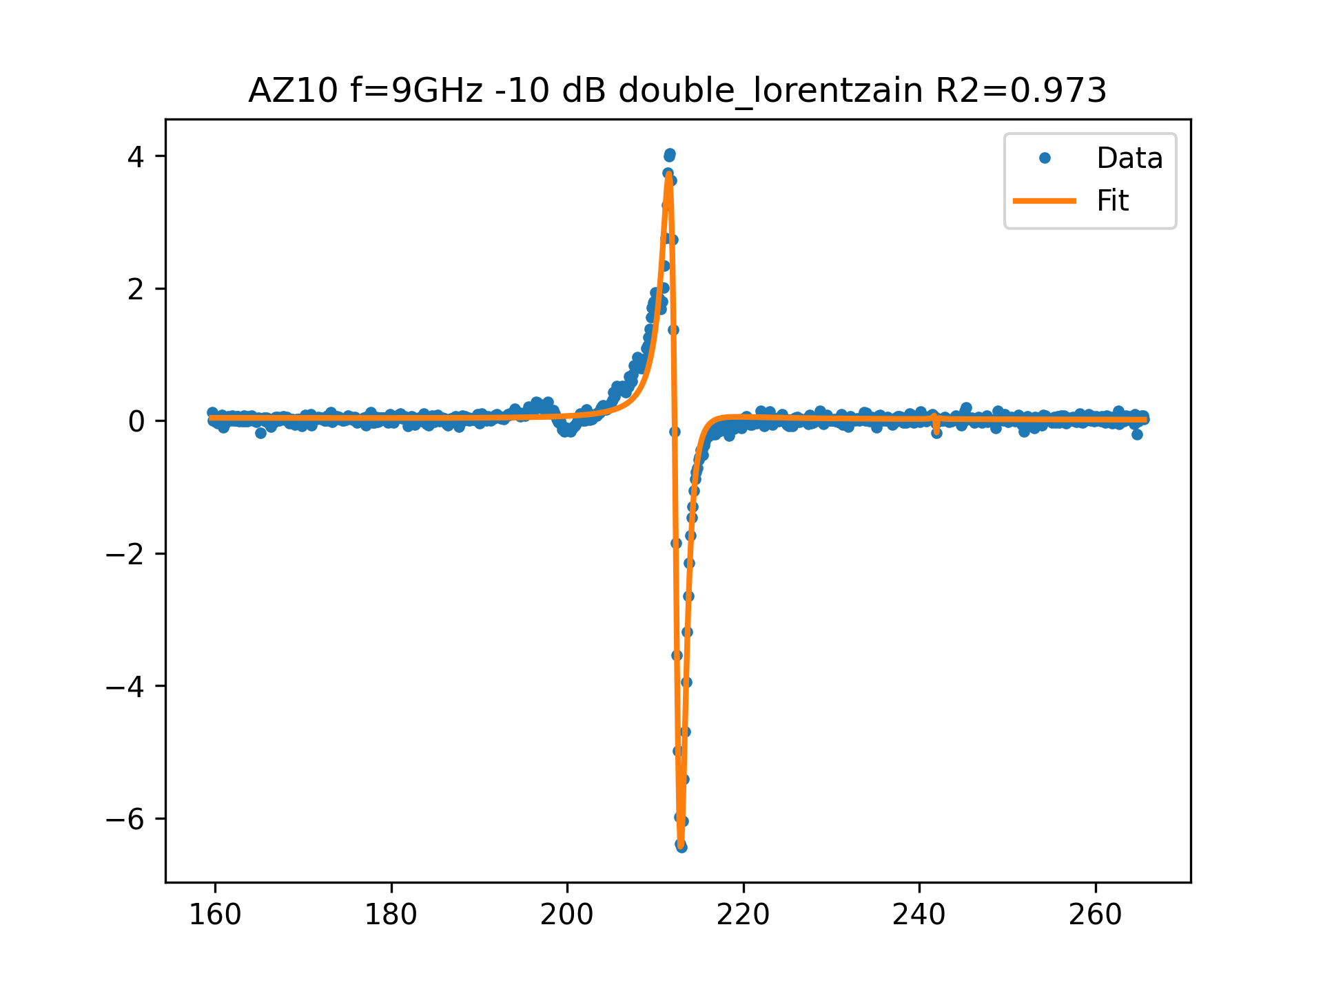
AZ10 f=9GHz -10 dB FIT

